Slide 1



Thứ ba ngày 9 tháng 9 năm 2025
Khoa học
ĐẤT VÀ BẢO VỆ MÔI TRƯỜNG ĐẤT (Tiết 1)

Slide 2
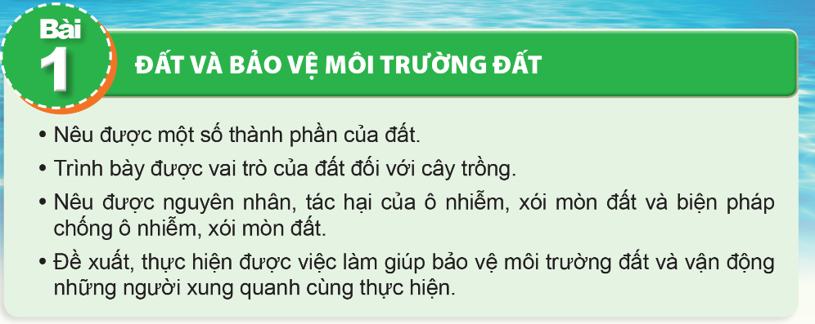
MỤC TIÊU

Slide 3
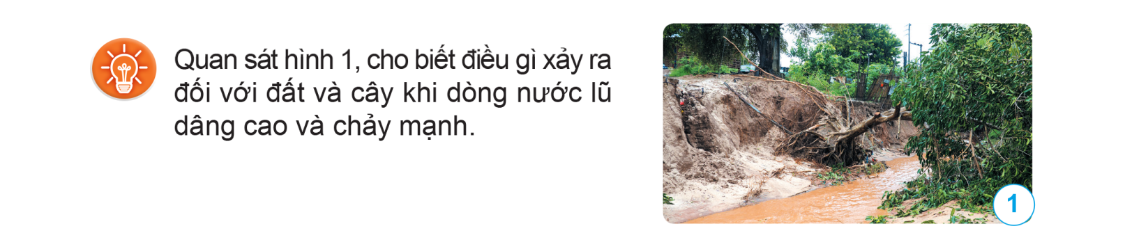




Slide 4
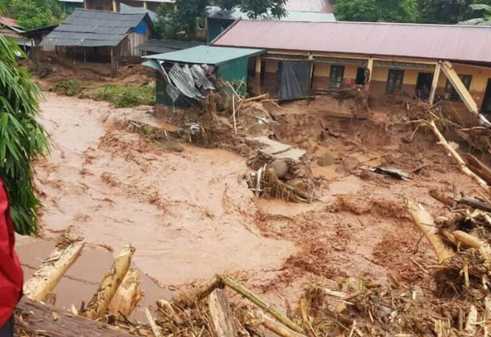
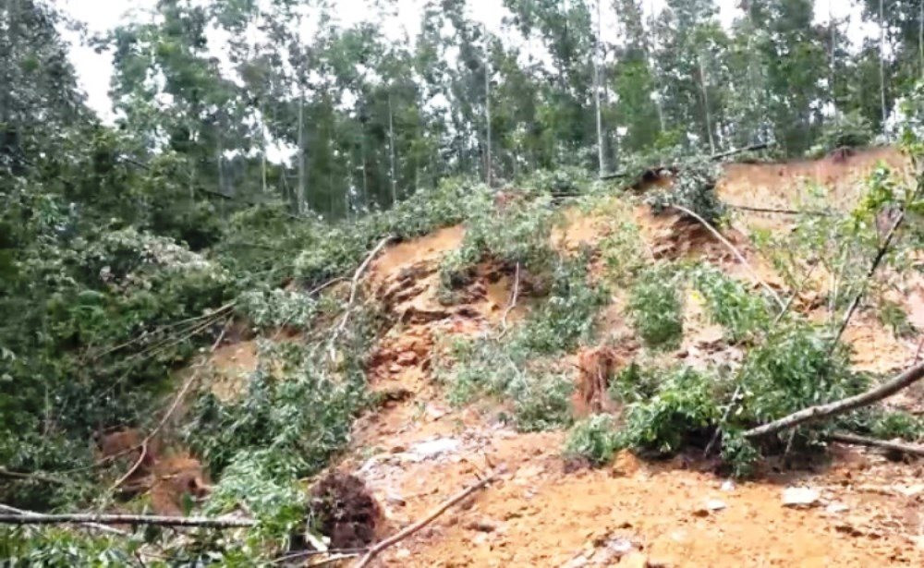

Slide 5


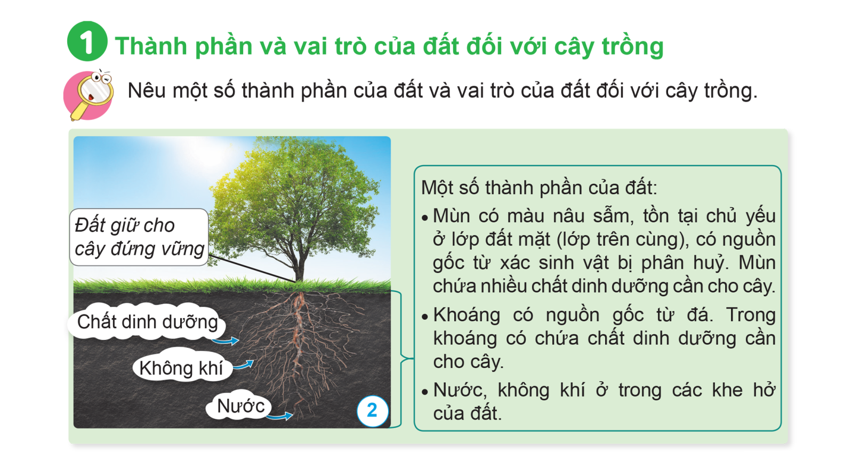

Hoạt động 1: Thành phần và vai trò của đất đối với cây trồng

Slide 6
Hoạt động 1: Thành phần và vai trò của đất đối với cây trồng
LÀM BÀI TẬP 1 VÀO VỞ BÀI TẬP
Thảo luận
nhóm

Slide 7
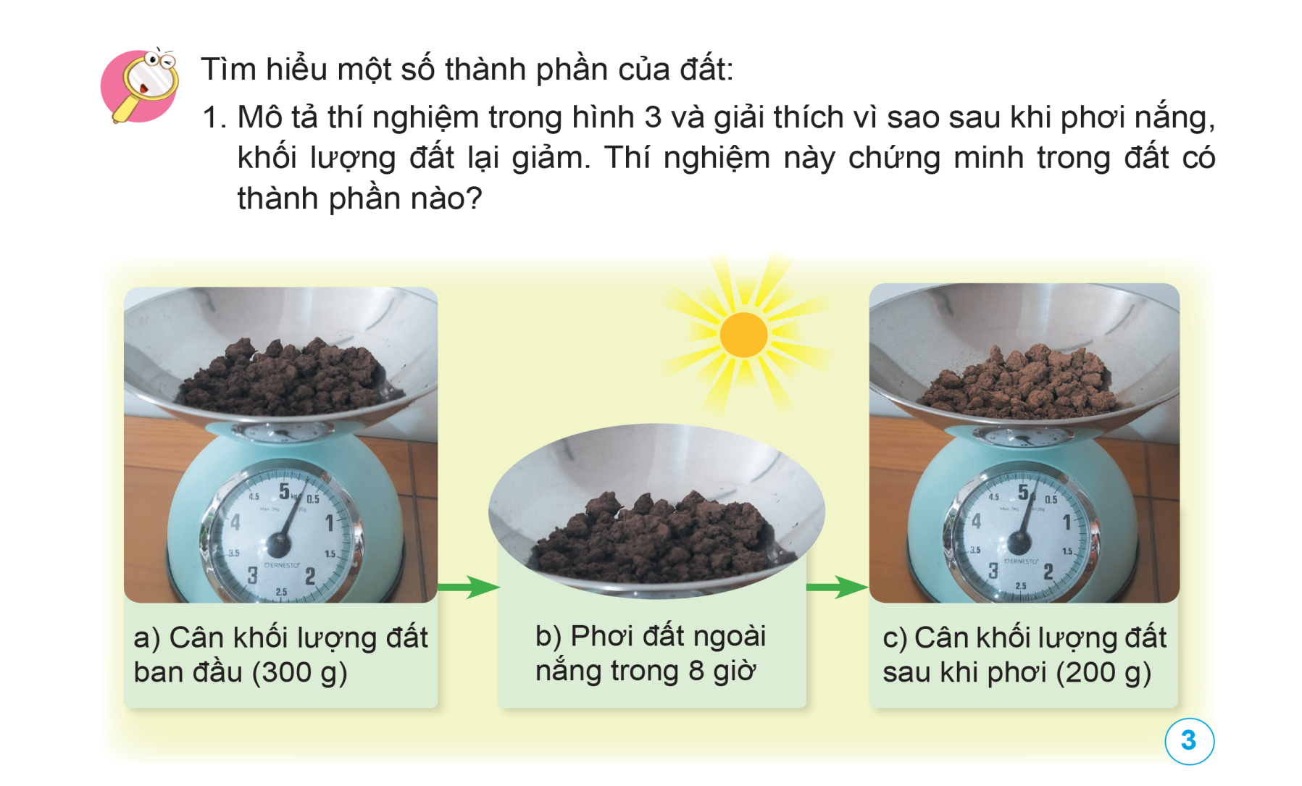
Hoạt động 2: Quan sát một số thí nghiệm chứng minh thành phần của đất

Slide 8
Hoạt động 2: Quan sát một số thí nghiệm chứng minh thành phần của đất
LÀM BÀI TẬP 2 VÀO VỞ BÀI TẬP
Thảo luận
nhóm

Slide 9
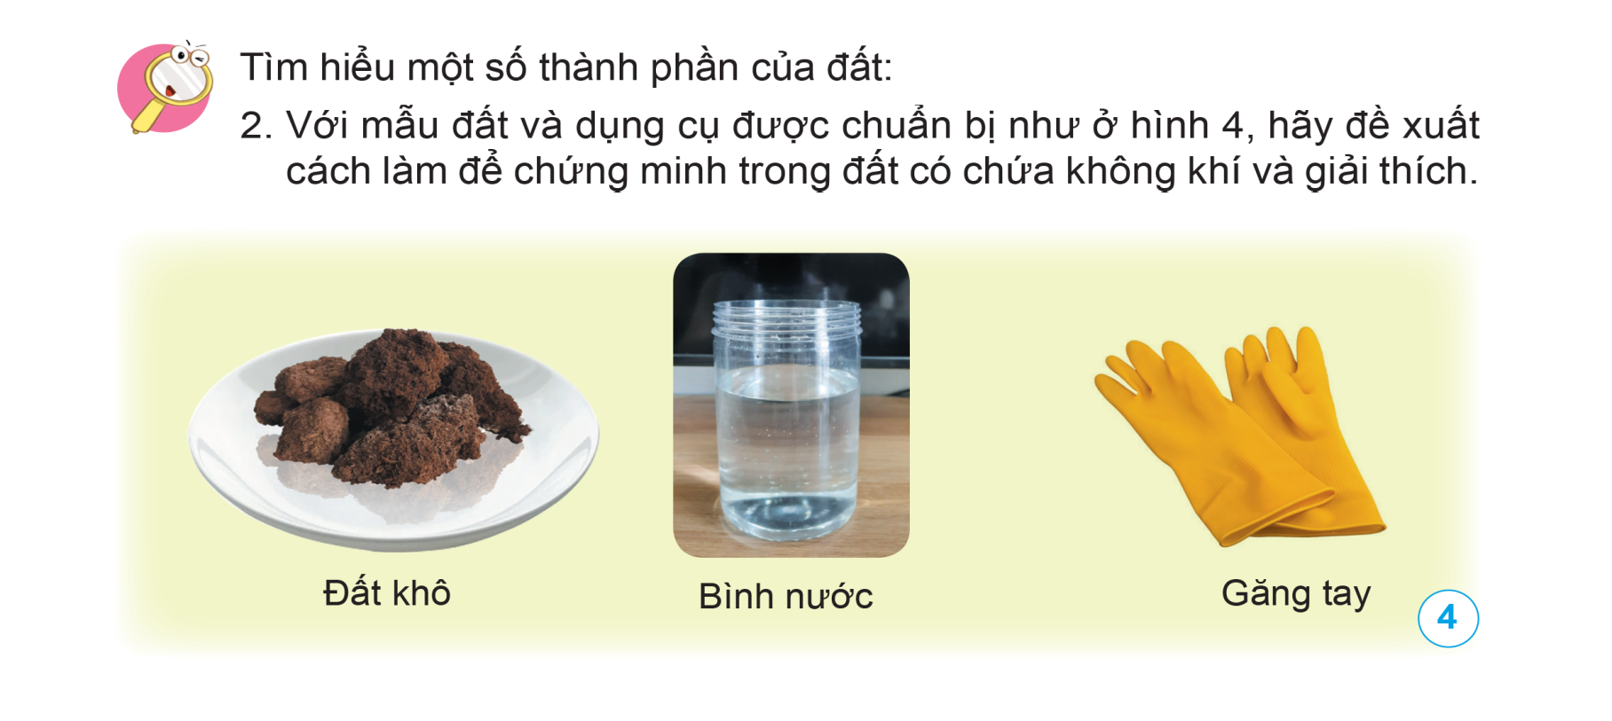

Slide 10
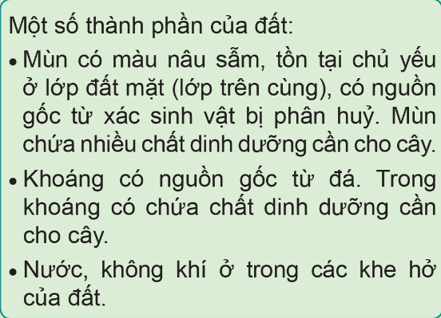

Slide 11
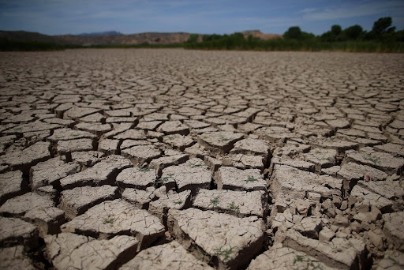
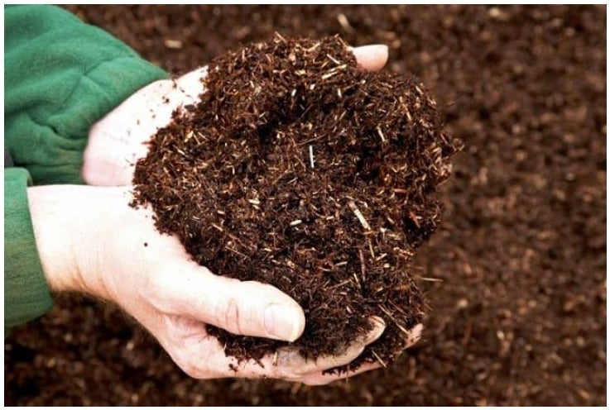
Hoạt động 3: Liên hệ thực tế vai trò của đất đối với cây trồng

Slide 12
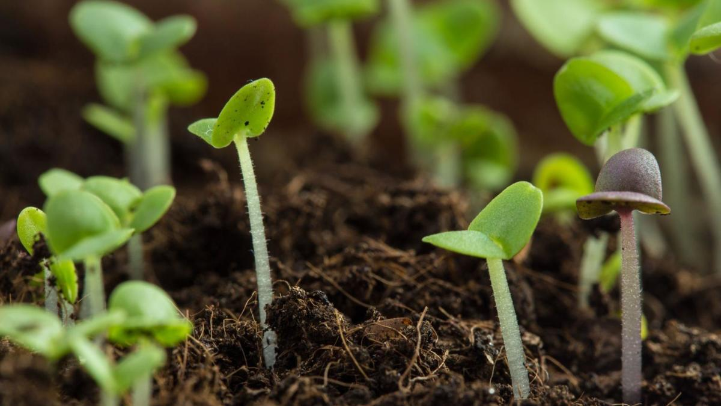
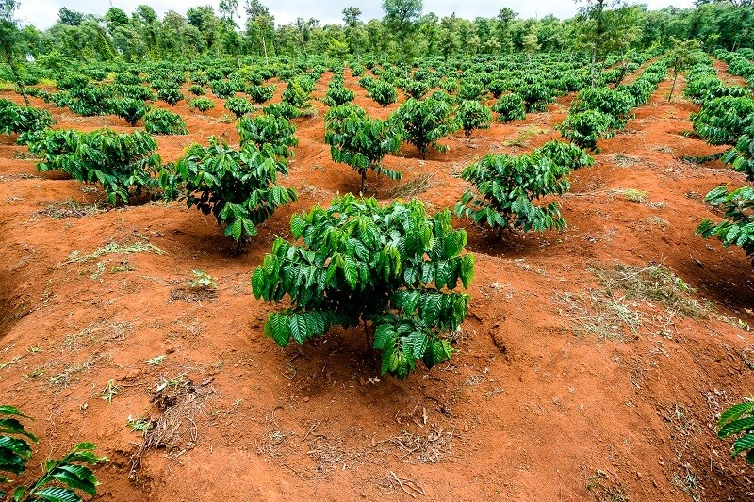
Vì sao trong trồng trọt lại cần làm đất tơi xốp?
Đất tơi xốp sẽ giúp cho cây dễ dàng sinh trưởng và phát triển, thấm hút nước tốt.

Slide 13
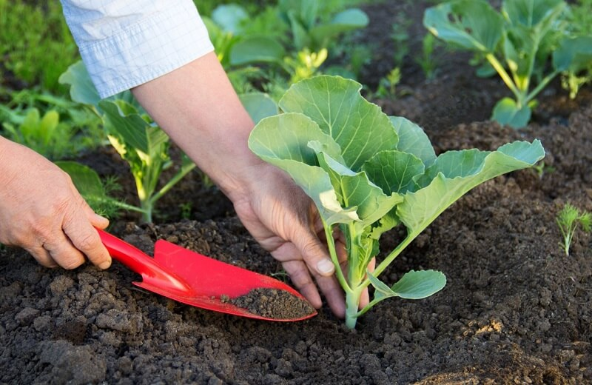
Để giúp đất tơi xốp, ta có thể làm những việc gì?
Vun xới gốc cây

Slide 14
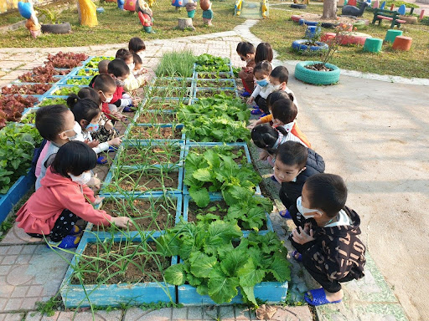
Nhổ cỏ cho cây

Slide 15
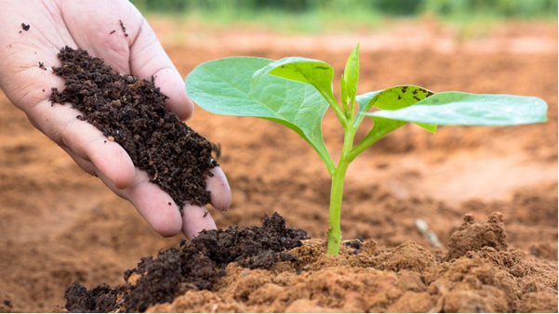
Bón phân hữu cơ

Slide 16

Tiết 1 kết thúc tại đây. Chào tạm biết các em.

